Slide 1

搭建一个分布式时序计算平台
队员：詹佑翊 曹宇昂 万琪 琚泽谦 张衎
2019年4月19日

Slide 2
CONTENTS
1
项目介绍
利用lua连接现有的分布式计算框架与时序数据库来搭建平台
2
概念简介
时序数据库与分布式计算
3
计划工作
数据库与分布式框架的学习，尝试连接与调试
4
项目意义
用于游戏平台或证券交易

Slide 3
1
项目介绍
PART 01
利用lua连接现有的分布式计算框架与时序数据库来搭建平台

Slide 4


项目简介
Lua
一个脚本语言
一个可利用分布式计算处理时序数据的平台
SPIDER!
分布式计算框架Rain
时序数据库
yijinjing

Slide 5


项目效果与应用
游戏时序数据处理
理论上
可用于
证券交易与量化分析

Slide 6
2
概念简介
PART 02
时序数据库与分布式计算

Slide 7
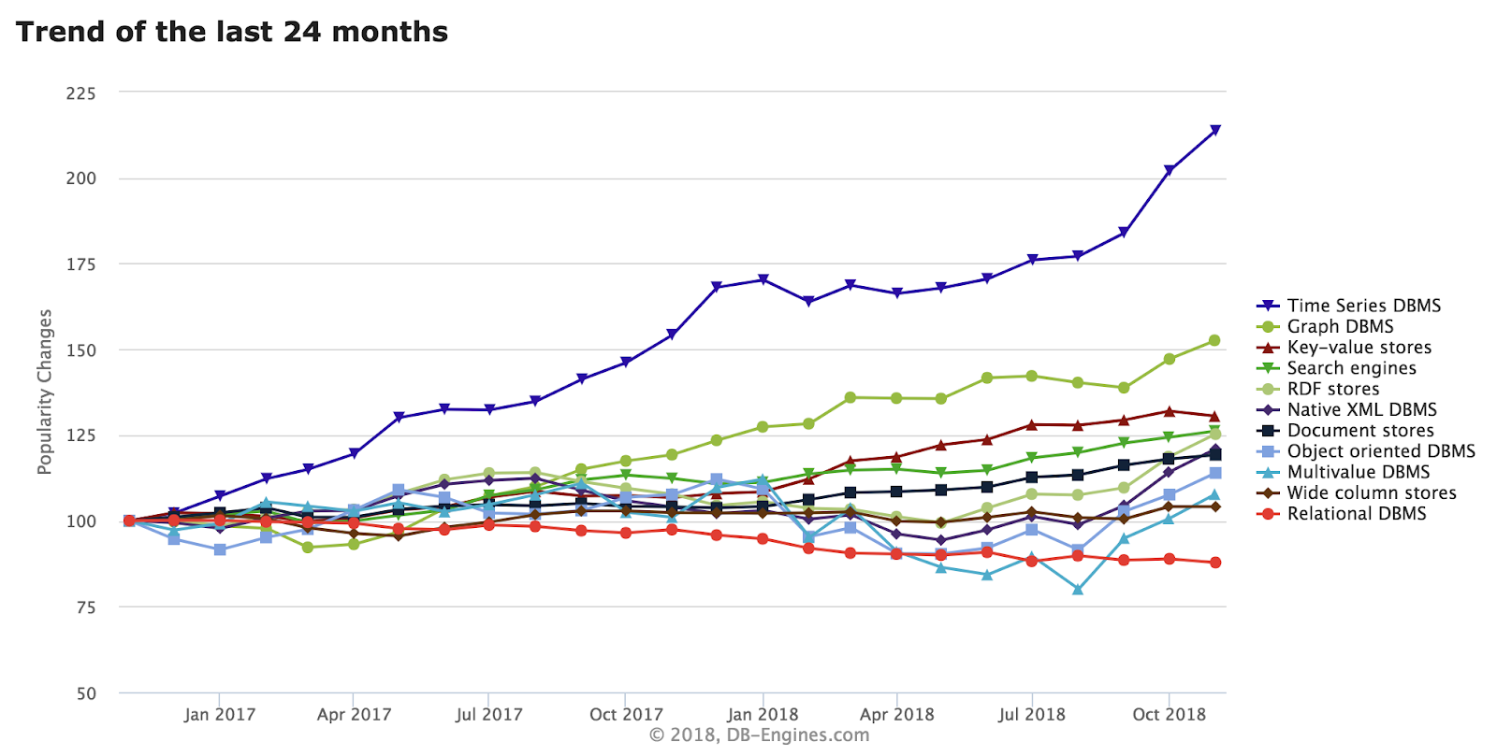
时序数据
数据也随之变化
一系列数据点与时间密切相关
随着时间变化

Slide 8
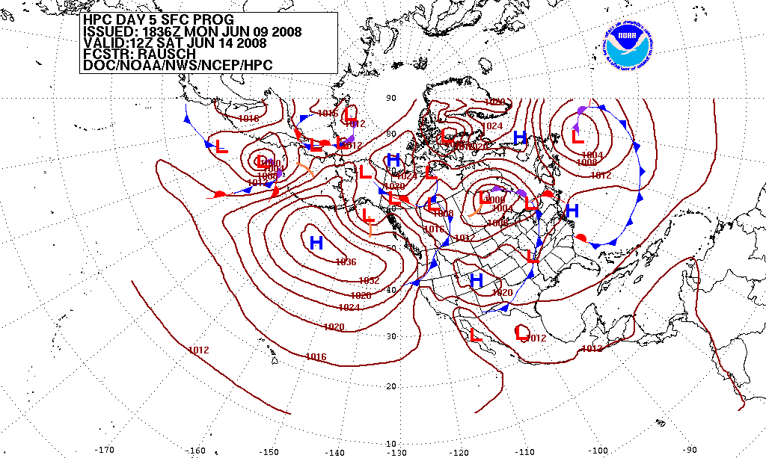
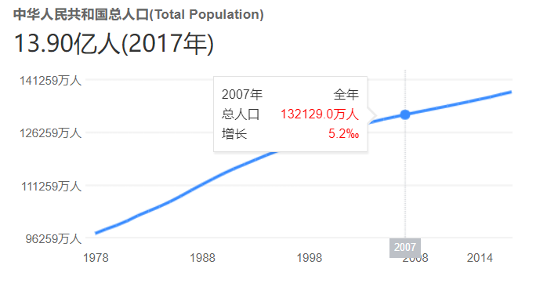
时序数据
天气预报
人口统计

Slide 9
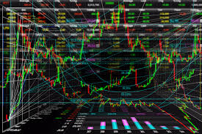
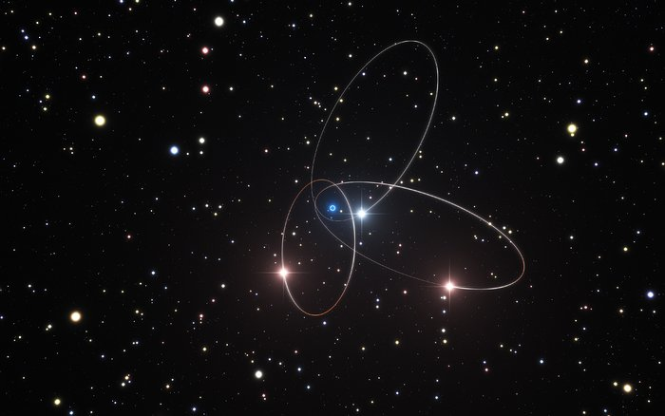
时序数据
证券交易
与盘后分析
天文学

Slide 10
时序数据库（TSDB）
普通关系型数据库
时序数据库
100
90
80
70
60
50
40
30
20
10
10
20
30
40
50
60
70
80
90
100
低
数据累计速度
高
相对更小
规模
相对更大
未做单独优化，速度较慢
时序相关的查询
包含了时序数据处
理的优化与功能
多种查询
查询模式
许多其余查询试验中表现不佳

Slide 11
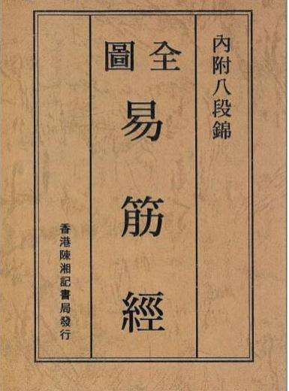
时序数据库
易筋经(yijinjing)
一个时间序列内存数据库
将内容存放在内存中
开源，规模不大，易于使用

Slide 12
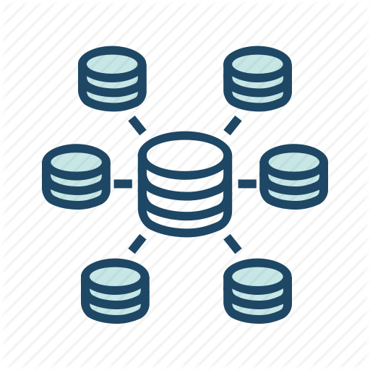
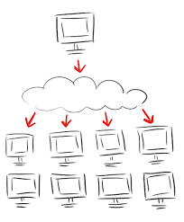
分布式计算
定义
作用
结构与分类
应用

Slide 13

分布式计算框架：Rain
开源框架
易于部署
易于改造个性化
框架主体只有一个二进制文件
Rust核心
Python接口
轻量级
较小的规模使得学习与改造更容易
保障效率安全性的同时兼顾易用性

Slide 14


Rain
Rust
“glue lauguage”，胶水语言
易筋经
函数
C++
变量
函数
变量

Slide 15
3
计划工作
PART 03
数据库与分布式框架的学习，连接与调试

Slide 16
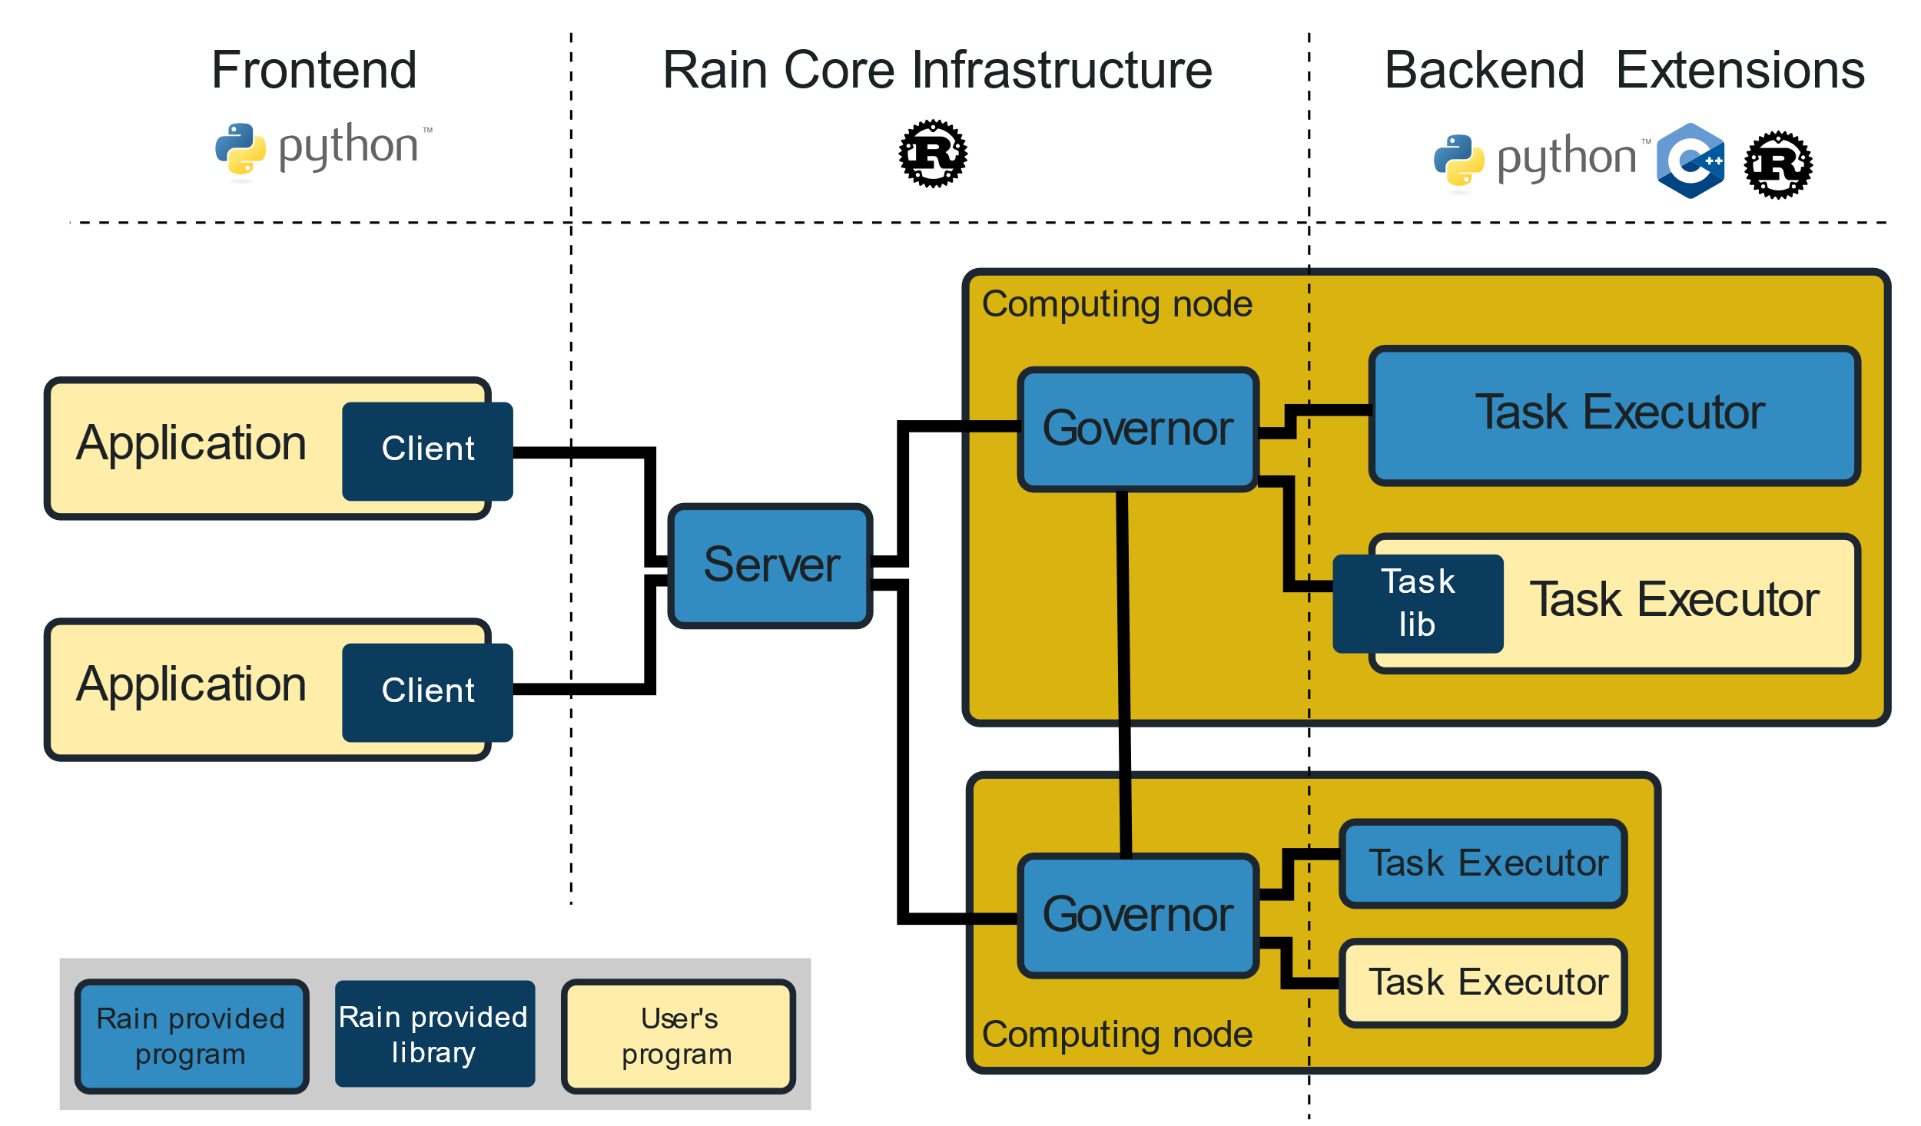
Rain的结构

Slide 17
实现目标
+??%
+??%
搭建计算框架
测试运行
利用以上工具，实现一个分布式的适用于时序数据处理的平台，加速时序数据处理。
尝试以量化交易中的一个小实例，测试平台的效果。

Slide 18
4
项目意义
PART 04
用于游戏平台或证券交易

Slide 19
证券交易之高频交易
利润以光速奔腾，交易决胜于瞬息
速度慢效率低
瞬间处理大量交易
监控市场
迅速处理数据积累利润
更快的设备
意味着更高的利润
过去
几十年前
十多年前
如今
口头报价
电子报价
高频交易
军备竞赛

Slide 20

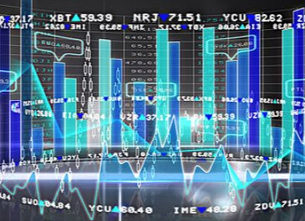
证券交易之量化分析
自动化交易
机器根据一定的策略自动买入卖出，避免人为心理因素做出不理智决策。
更快地行动
根据一段时间到现在的数据实时分析，进行预测并做出行动。
时间就是金钱，市场瞬息万变。

Slide 21
其他应用
此外······
游戏时序数据的处理
根据玩家的实时操作数据，分析并反馈
天气预报
通信工程
分布式框架下大量的计算会更加容易
借助时序数据库，信号数据得以更好保存与使用
人口统计与经济调查
由过往数据分析，得到人口增长与经济发展规律

Slide 22
Thanks
队员：詹佑翊 曹宇昂 万琪 琚泽谦 张衎
2019年4月19日

